Slide 1


ПРОЕКТ
«Школа Активного Гражданина»
Активное лето
активного гражданина
Сентябрь, 2022 год

Slide 2
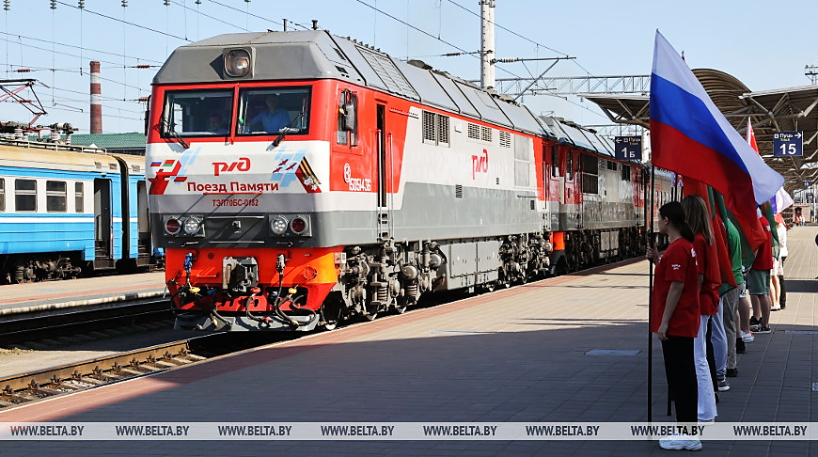
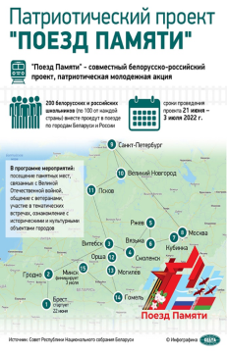

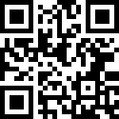

«Один маршрут – общая память»
Участниками патриотического проекта «Поезд Памяти» стали 100 белорусских и
100 российских школьников, которые за 15 дней посетили несколько городов двух стран.
Школьники ознакомились с основными вехами Великой Отечественной войны, к которым был привязан маршрут движения поезда, стали участниками многочисленных мероприятий (встречи с ветеранами, посещение музеев, реконструкции военных событий и др.).
«Поезд Памяти» следовал по маршруту Брест – Гродно – Витебск – Смоленск – Ржев – Вязьма – Кубинка – Москва – Санкт-Петербург – Великий Новгород – Псков – Орша – Могилев – Гомель – Минск
На конечную станцию поезд прибыл 3 июля – ко Дню Независимости Республики Беларусь.
Видео «Что значит память
для участников проекта
„Поезд памяти“» (02:21)

Slide 3
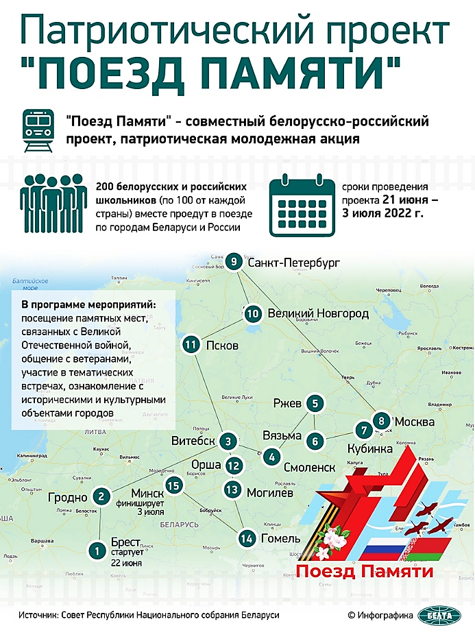
«Один маршрут – общая память»
(проект «Поезд памяти», День всенародной памяти жертв Великой Отечественной войны и геноцида белорусского народа, День Независимости Республики Беларусь)
Участниками патриотического проекта «Поезд Памяти» стали 100 белорусских и
100 российских школьников, которые за 15 дней посетили несколько городов двух стран.
Школьники ознакомились с основными вехами Великой Отечественной войны, к которым был привязан маршрут движения поезда, стали участниками многочисленных мероприятий (встречи с ветеранами, посещение музеев, реконструкции военных событий и др.).
«Поезд Памяти» следовал по маршруту Брест – Гродно – Витебск –Смоленск – Ржев – Вязьма – Кубинка – Москва – Санкт-Петербург – Великий Новгород – Псков – Орша – Могилев – Гомель – Минск
На конечную станцию поезд прибыл 3 июля – ко Дню Независимости Республики Беларусь.
Видео «Что значит память
для участников проекта
„Поезд памяти“» (02:21)

Slide 4
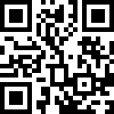
«Один маршрут – общая память»
Старт белорусско-российскому патриотическому проекту был дан 22 июня в Брестской крепости. Юные пассажиры приняли участие в митинге-реквиеме, посвященном Дню всенародной памяти жертв Великой Отечественной войны и геноцида белорусского народа, а на рассвете наблюдали за реконструкцией обороны легендарной цитадели.
В Гродно ребята посетили интерактивную экспозицию «Поезд Победы», посвященную подвигу советского народа в годы Великой Отечественной войны.
В интересном и познавательном формате участники патриотического проекта ознакомились с историей города Орши, которому исполнилось 955 лет. Юноши и девушки побывали в мемориальных комплексах «Курган Бессмертия» и «За нашу Советскую Родину!», поучаствовали в мини-инсценировке «В партизанском отряде», посетили местные музеи.
В Москве учащиеся возложили цветы к Могиле Неизвестного Солдата в Александровском саду и почтили память павших минутой молчания. Ребята посетили Кремль, прошли по Красной площади, ознакомились с экспозицией Музея Победы на Поклонной горе.
3 июля после церемонии возложения венков в мемориальном комплексе «Курган Славы» в Минске участники проекта «Поезд Памяти» пообщались с Главой государства.
Видео «„Поезд Памяти“ финишировал в Минске» (05:37)

Slide 5
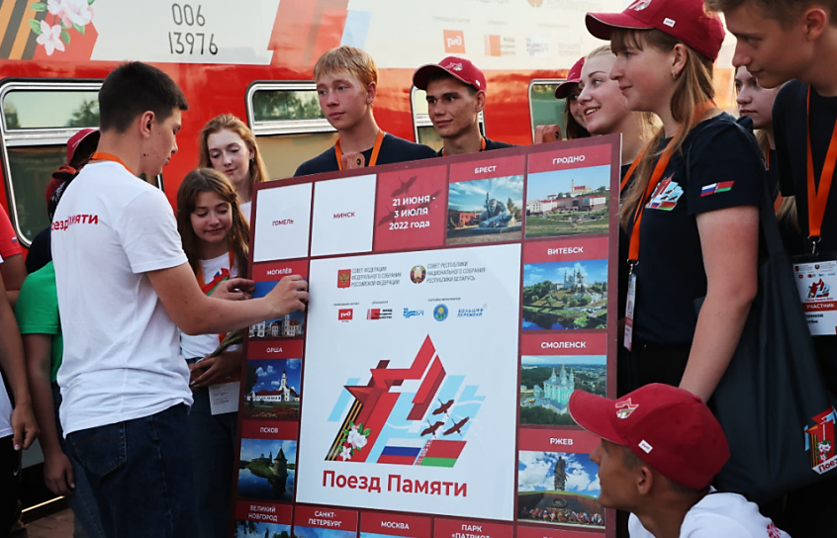
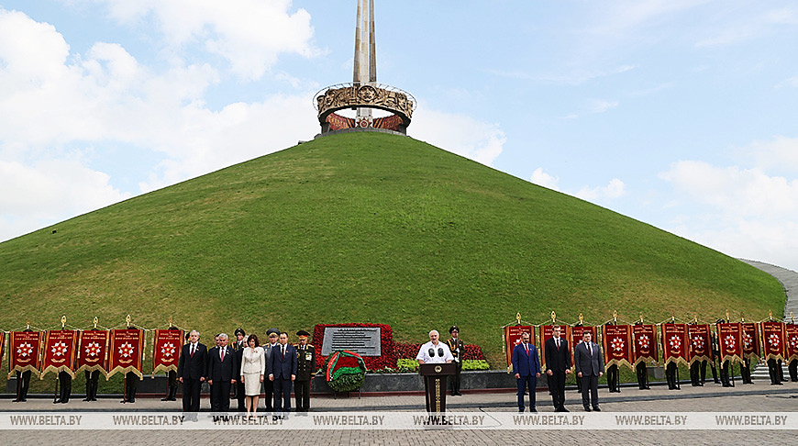
«Один маршрут – общая память»
(проект «Поезд памяти», День всенародной памяти жертв Великой Отечественной войны и геноцида белорусского народа, День Независимости Республики Беларусь)
Президент Республики Беларусь поддержал инициативу, а также предложение молодежи дополнить ансамбль комплекса «Курган Славы» аллеей памятных знаков с капсулами с землей и описанием подвигов городов, награжденных вымпелом «За мужество и стойкость в годы Великой Отечественной войны».
Проект был инициирован главами верхних палат парламентов Беларуси и России.
Проект планируется реализовывать ежегодно.
На следующий 2023 год будут приглашены ребята из государств Евразийского экономического союза.
2024 г. – из стран СНГ.
2025 г., в год 80-летнего юбилея Великой Победы, планируется пригласить участников из 15 бывших союзных республик, которые одержали победу над фашизмом.

Slide 6
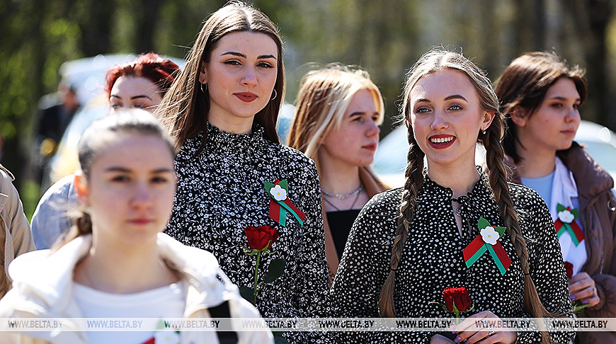
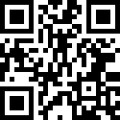
«Лето – время действовать: от зарядки до трудовых рекордов»
Акция «Шаг к успеху» позволила детям встретиться и пообщаться с известными людьми.
Акция проходила в формате встреч и мотивационных бесед, направленных на популяризацию достижений Беларуси и воспитание чувства гордости за свою страну через призму общения с людьми, добившимися успехов в различных сферах.
Первый секретарь ЦК БРСМ Александр Лукьянов отметил, что мероприятия состояли из двух блоков: тематической беседы с подростками и неформального общения, в рамках которого можно было познакомиться с «рецептами» успешного построения будущего.
Видео «Шаг к успеху» с Мариной Литвинчук (03:49)

Slide 7
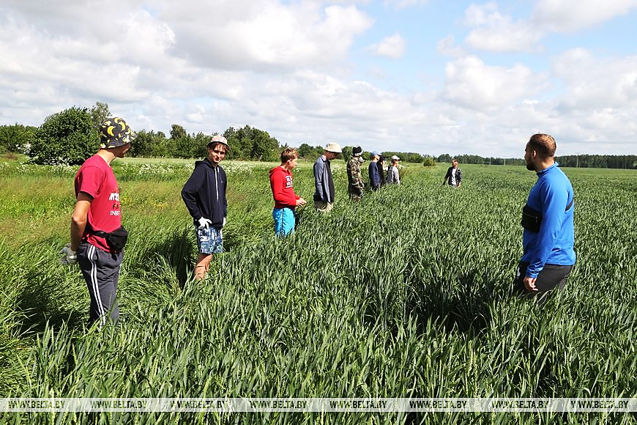
«Лето – время действовать: от зарядки до трудовых рекордов» (трудовое лето – 2022, летние оздоровительные лагеря, акция «Шаг к успеху»)
Идею создания трудовых лагерей на базе школ начали возрождать в Беларуси в 2013 году. Правительством установлен перечень принимающих учащихся организаций – сельскохозяйственные предприятия, ЖРЭО, лесхозы, предприятия торговли и т. д.
Чаще подростки занимаются уборкой и благоустройством территории, посадкой деревьев, ремонтом учебных кабинетов и мебели, реставрацией библиотечного фонда. Также белорусские школьники нередко оформляют витрины, фасуют товары, шьют спецодежду и постельное белье, изготавливают сувениры и т. д.
Полученные доходы не облагаются подоходным налогом. По нормам, работать в лагере труда и отдыха дети до 16 лет могут около 4 часов в день (не более 4 часов 36 мин.), старше 16 – по 7 часов. Через каждые 45–50 минут для ребят положено делать перерывы.
Возможность оздоровиться и заработать в Беларуси представляется всем учащимся от 14 до 18 лет – лагеря труда и отдыха создаются на базе практически всех школ.

Slide 8
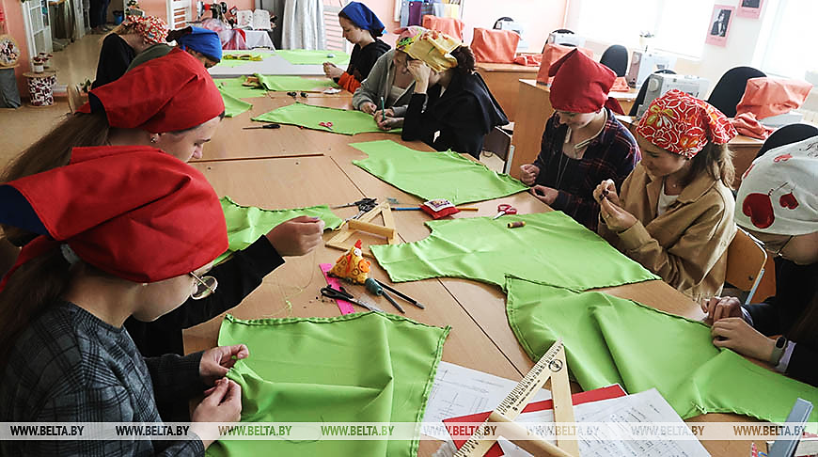
«Лето – время действовать: от зарядки до трудовых рекордов»
Информацию о наличии мест в трудовых лагерях во время школьных каникул распространяли школы. Родителям же необходимо было подать заявление и приложить документы, в том числе медицинскую справку о состоянии здоровья.
Детям 14–16 лет необходимо было также заявление одного из родителей с согласием на выполнение работ на основе договора. А вот школьникам старше 16 лет достаточно собственного письменного согласия.
Детей допускали к работе только после прохождения курса по технике безопасности. В зависимости от вида работы ребята обеспечивались спецодеждой и производственным инвентарем.
В свободное время учащимся предлагали разнообразный досуг – концерты, конкурсы, экскурсии, походы в кино, театры и т. д.
Путевки в лагеря труда и отдыха не бесплатные. Стоимость их практически эквивалентна цене путевки в обычные школьные лагеря, а вот дотации здесь выше.

Slide 9
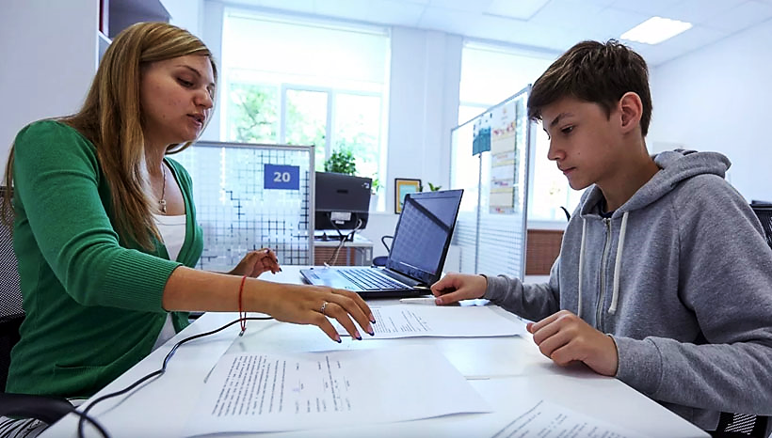
«Лето – время действовать: от зарядки до трудовых рекордов»
В Беларуси составлен список легких видов работ, которыми могут заниматься подростки в возрасте от 14 до
16 лет (Постановление Министерства труда и социальной защиты Республики Беларусь от 15.10.2010 № 144 (посл. ред. 23.08.2022)).
Подросткам разрешили вести различную профессиональную деятельность, которая не связана с подъемом на высоту, эксплуатацией различного опасного оборудования и взаимодействием с опасными веществами: свинцом, бензолом, метанолом и их дериватами – ксилолом, толуолом и сложными спиртами, эпоксидными смолами, эфирами и другими вредными и токсичными веществами.
Теперь подростки в возрасте от 14 до 16 лет имеют право выполнять работу:
Сельскохозяйственные работы по выращиванию и уходу за сельхозкультурами, цветами, сбору и обработке урожая.
Работы в лесном хозяйстве и по озеленению городских территорий.
Работы по оказанию услуг по уборке территорий, квартир, сортировке, доставке почтовых отправлений, печатных средств массовой информации, оформлению помещений для проведения мероприятий, услуг флориста, курьерских услуг.
……..
Полный список

Slide 10
Теперь подростки в возрасте от 14 до 16 лет имеют право выполнять работу:
Сельскохозяйственные работы по выращиванию и уходу за сельхозкультурами, цветами, сбору и обработке урожая.
Работы в лесном хозяйстве и по озеленению городских территорий.
Работы по оказанию услуг по уборке территорий, квартир, сортировке, доставке почтовых отправлений, печатных средств массовой информации, оформлению помещений для проведения мероприятий, услуг флориста, курьерских услуг.
Выдача в прокат спортивного инвентаря, снаряжения, дисков, видеокассет.
Участие в анимационных программах и работа в качестве артистического персонала.
Работа в качестве внештатного корреспондента средств массовой информации.
Работа с использованием персонального компьютера.
Строительные и ремонтно-строительные работы, не связанные с эксплуатацией оборудования, машин и механизмов.
Прием и выдача одежды в гардеробе.
Расклейка объявлений и (или) распространение информации о продукции, товарах, работах или услугах, конкурсах, лотереях, играх и иных мероприятиях.
Участие в мероприятиях модельной деятельности.
Взвешивание товаров на весах, комплектование, сортировка, упаковка и укладывание товаров на полки, а также развешивание ценников на товары.
Сортировка столов и сбор грязной посуды в объектах общественного питания.
Уборка клеток, вольеров, загонов, кормушек, поилок, подсобных помещений и гнездовых домиков.
Ремонт и переплет книг.
Мытье вручную автомобилей.
Выполнение реставрационных работ.
«Лето – время действовать: от зарядки до трудовых рекордов» (трудовое лето – 2022, летние оздоровительные лагеря, акция «Шаг к успеху»)
В Беларуси составлен список легких видов работ, которыми могут заниматься подростки в возрасте от 14 до
16 лет (Постановление Министерства труда и социальной защиты Республики Беларусь от 15.10.2010 № 144 (посл. ред. 23.08.2022)).
Подросткам разрешили вести различную профессиональную деятельность, которая не связана с подъемом на высоту, эксплуатацией различного опасного оборудования и взаимодействием с опасными веществами: свинцом, бензолом, метанолом и их дериватами – ксилолом, толуолом и сложными спиртами, эпоксидными смолами, эфирами и другими вредными и токсичными веществами.
Теперь подростки в возрасте от 14 до 16 лет имеют право выполнять работу:
Сельскохозяйственные работы по выращиванию и уходу за сельхозкультурами, цветами, сбору и обработке урожая.
Работы в лесном хозяйстве и по озеленению городских территорий.
Работы по оказанию услуг по уборке территорий, квартир, сортировке, доставке почтовых отправлений, печатных средств массовой информации, оформлению помещений для проведения мероприятий, услуг флориста, курьерских услуг.
……..
Полный список

Slide 11
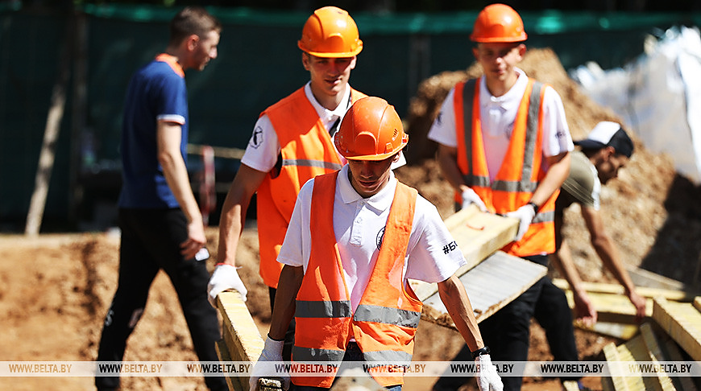

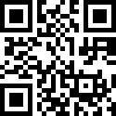
«Лето – время действовать: от зарядки до трудовых рекордов»
Деятельность студенческих отрядов способствует организации вторичной занятости молодежи, обеспечивает возможность творческой самореализации личности, приобщения к спорту, физической культуре, гражданскому и патриотическому воспитанию и социализации молодых граждан.
Республиканский штаб студенческих отрядов
Работа в студенческом отряде – это отличный вариант официального заработка, возможность получить бесценный опыт в различных сферах и просто обрести новых друзей.
Онлайн-анкета для записи в студенческий отряд
Видео «Есть масса плюсов. Чем привлекают молодежь студенческие отряды?» (03:20)

Slide 12
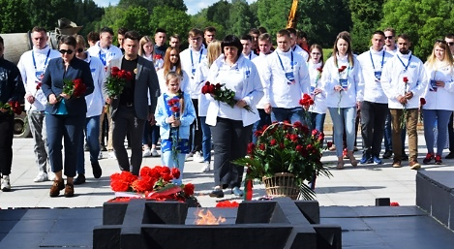
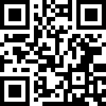
«Лето – время действовать: от зарядки до трудовых рекордов»
С 19 по 21 июля делегация членов молодежных парламентов из 20 субъектов Российской Федерации находилась с официальным визитом в Республике Беларусь.
11 июля 2022 г. участники студенческих строительных отрядов совместно с представителями молодежных парламентов России приняли участие в совместной добровольческой трудовой акции по благоустройству объектов реконструкции мемориального государственного комплекса «Хатынь».
13 мая 2022 г. объектам мемориального комплекса «Хатынь» присвоен статус Всебелорусской молодежной стройки.
Принять участие во Всебелорусской молодежной стройке смогут юноши и девушки в возрасте от 14 до 31 года, в том числе в составе студенческих отрядов.
Видео «Брестские студотряды на реконструкции „Хатыни“» (03:11)

